Slide 1

MINI PROJET DIAGNOSTIC DES MALADIES DE PEAU AVEC LE MACHINE LEARNING :
Réalisé par:
AITHOUNA Basma
BAHATI Leila
BEN BELLA Taha
HADDAN Reda
ELHOUSAYNI Rawaha
Encadré par:
MR KHALIL Mohammed

Slide 2
SOMMAIRE:
CHAPITRE 1:
Introduction
Présentation des maladies
Relation entre le diagnostic et le machine learning
L’objectif
CHAPITRE 2 :
Système globale
Descripteurs utilisés
Méthodes proposés
CHAPITRE 3 :
Base de donnée
Résultat final
Conclusion

Slide 3
CHAPITRE 1

Slide 4
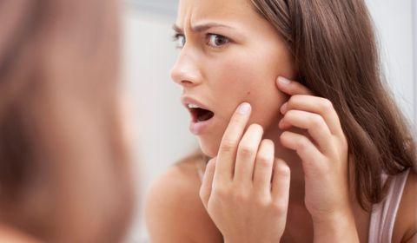
INTRODUCTION :
Les maladies de la peau sont caractérisées comme des troubles qui commencent souvent à l'intérieur du corps ou à partir de la peau, et se manifestent vers l'extérieur sur la peau .Certains d'entre eux sont extrêmement rares, cependant, d'autres sont fréquents. Ils apportent à la personne des démangeaisons et de la douleur, ainsi que des impacts émotionnels et sociaux en raison de sa visibilité.

Slide 5
PRÉSENTATION DES MALADIES:

Slide 6
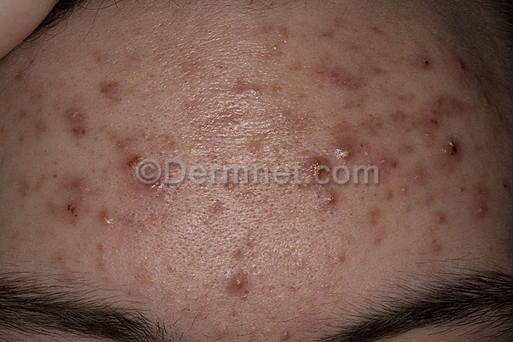
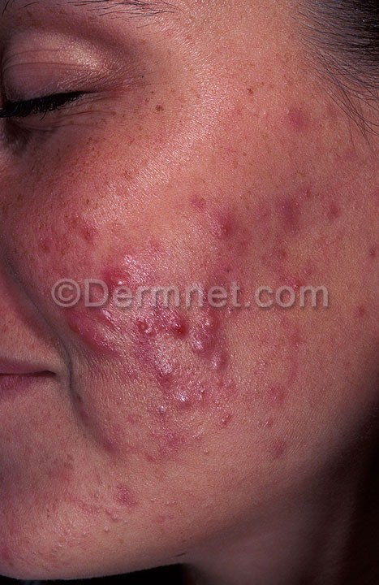
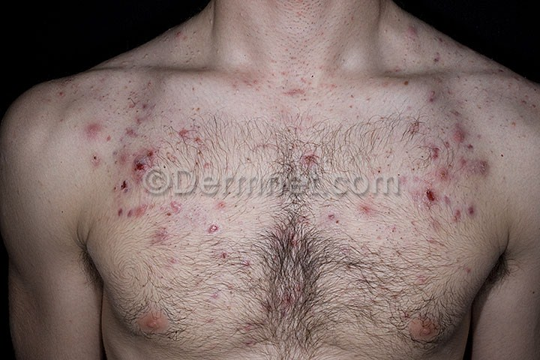
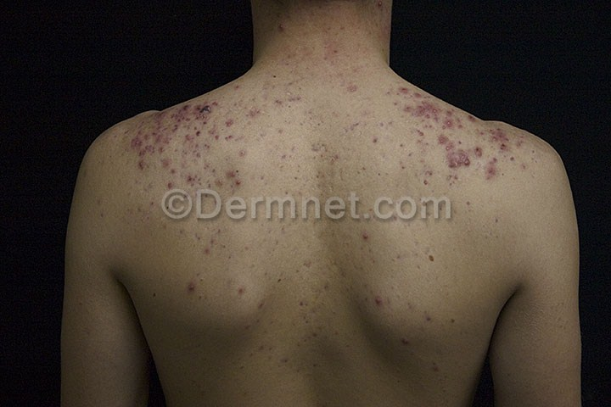
ACNÉ
L'acné est une des maladies les plus fréquentes, elle est caractérisée par l'éruption de boutons rouges, de points noirs et de kystes. Souvent touche le visage et le thorax mais aussi le dos et le cuir chevelu

Slide 7
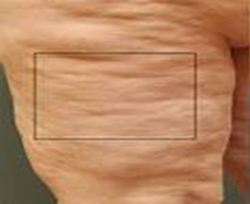
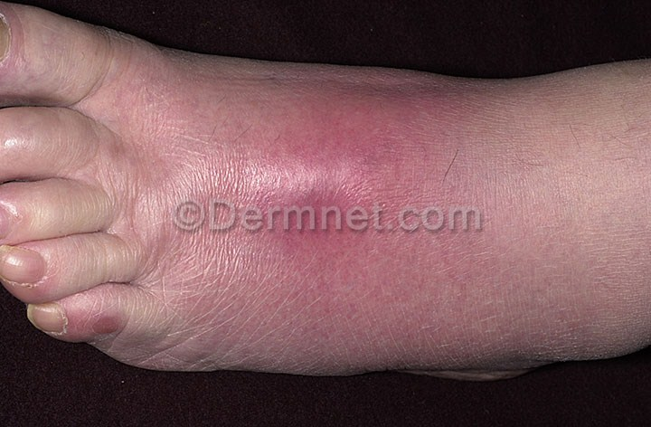
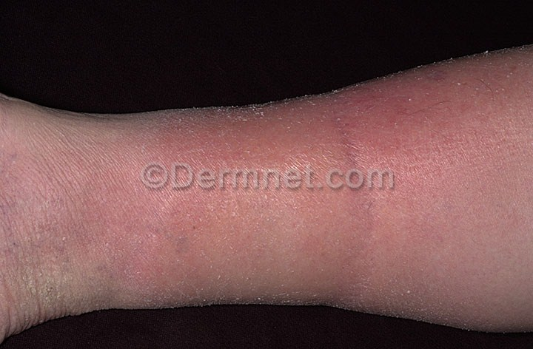
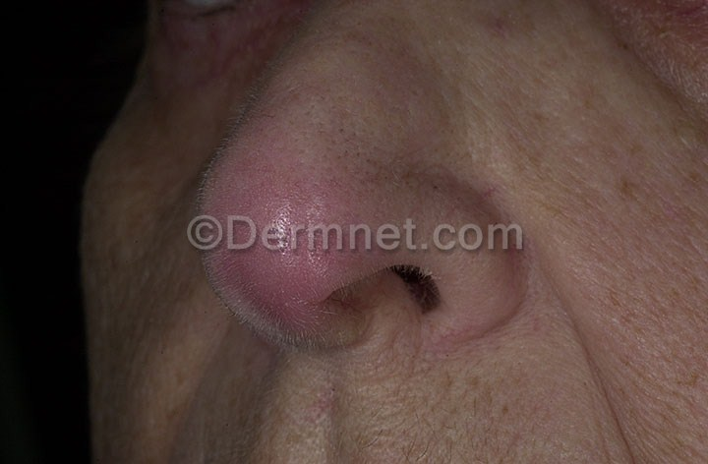
CELLULITE
La cellulites est une maladie qui touche presque exclusivement les femmes, pour les médecins c'est un phénomène physiologique normal qui résulte du changement de la structure des tissus adipeux qui se trouvent sous l'épiderme

Slide 8
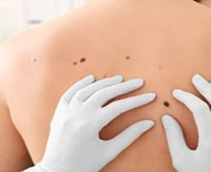
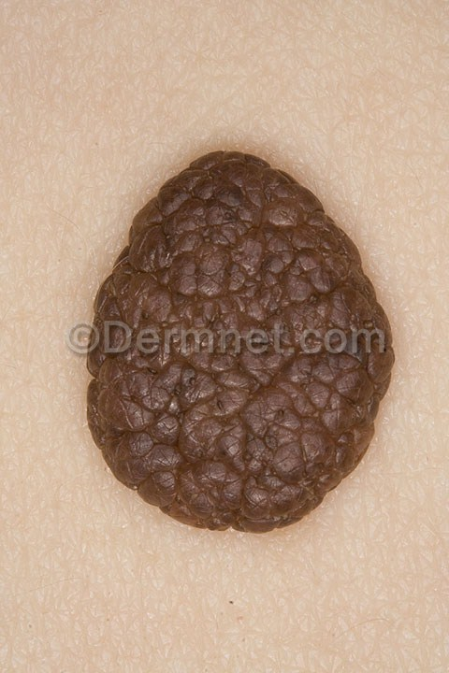
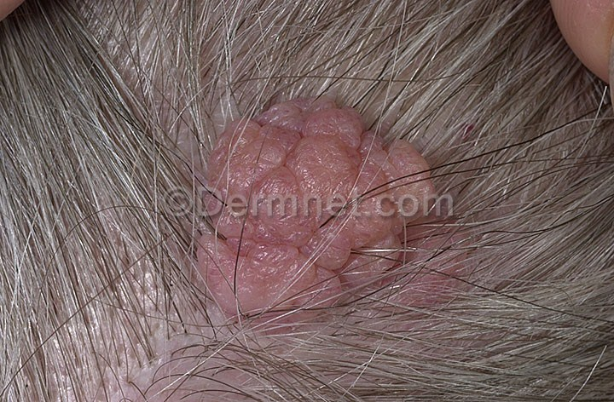
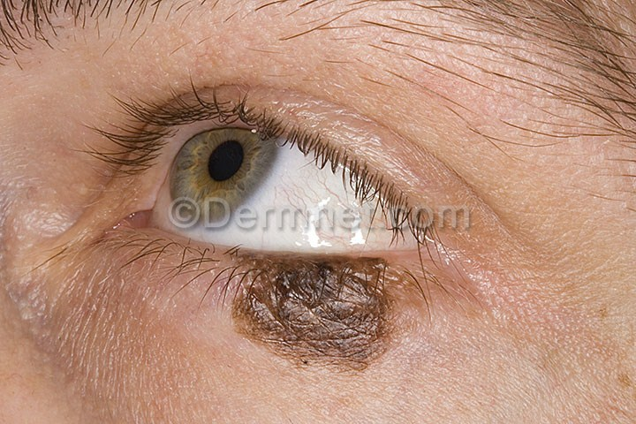
MÉLANOME
Le mélanome est un cancer de la peau, c’est-à-dire une tumeur maligne se développant à partir de cellules cutanées

Slide 9
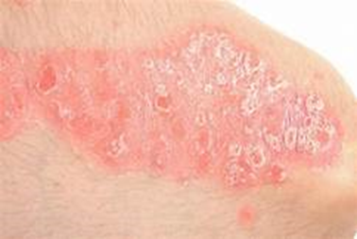
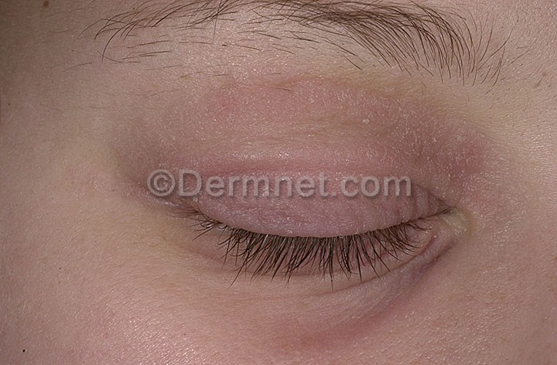
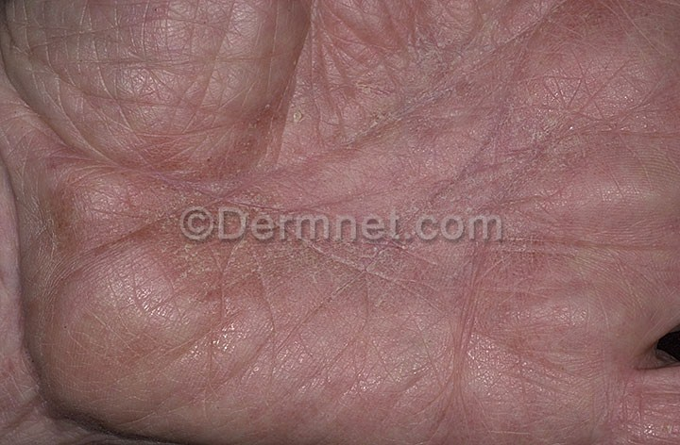
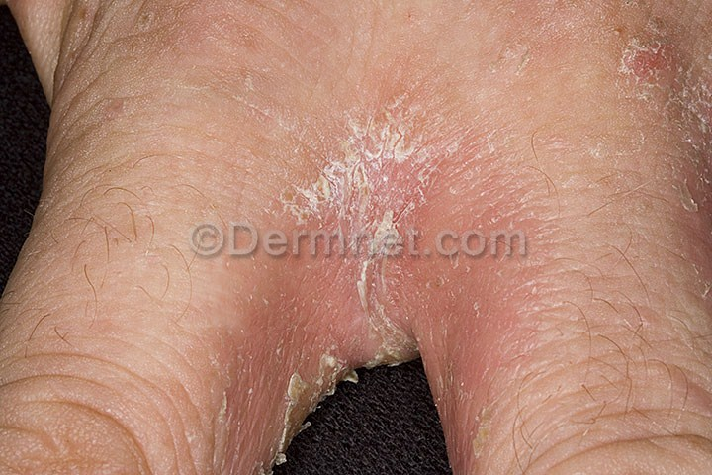
ECZÉMA
L'eczéma est la maladie la plus fréquente c'est une dermatose prurigineuse de la peau qui s'accompagne de rougeurs, de fines vésicules, de squames et de démangeaisons.

Slide 10
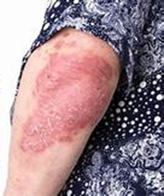
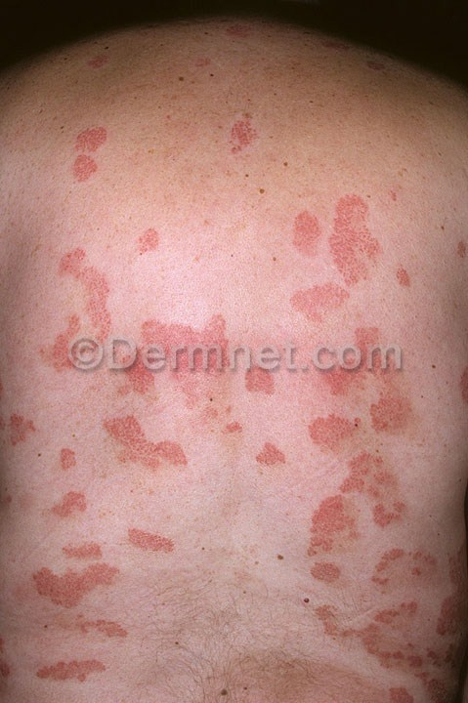
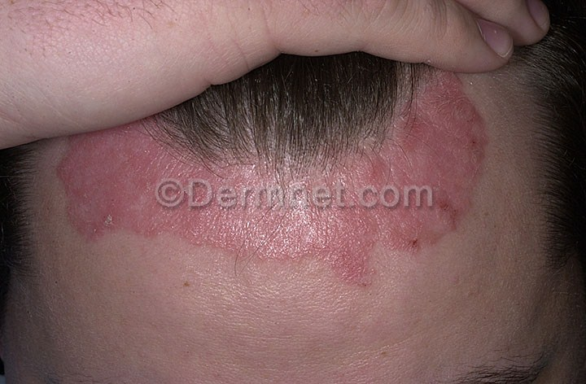
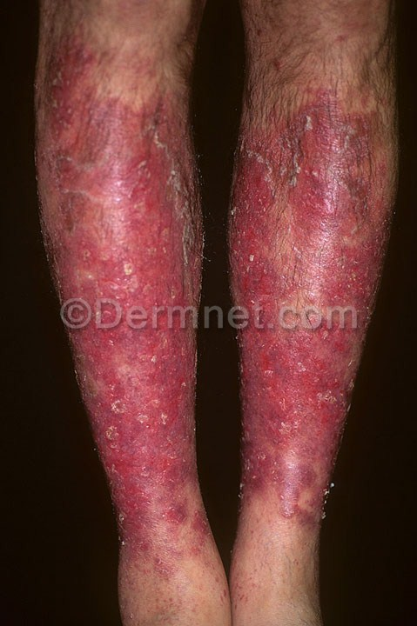
PSORIASIS
le psoriasis est une maladie inflammatoire de la peau qui peut toucher de différentes parties du corps mais qui n'est pas contagieuse

Slide 11
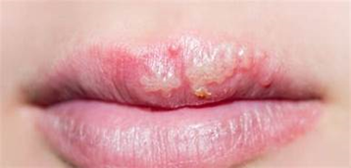
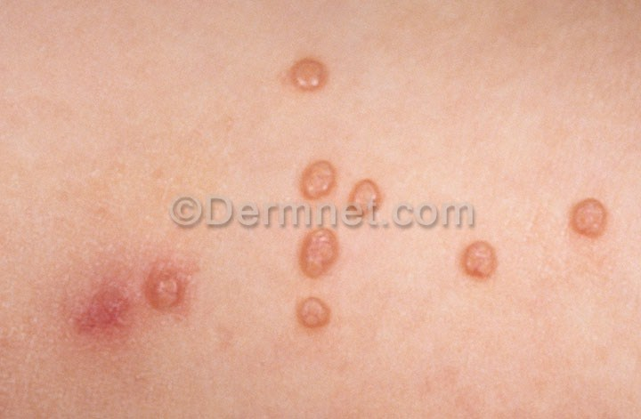
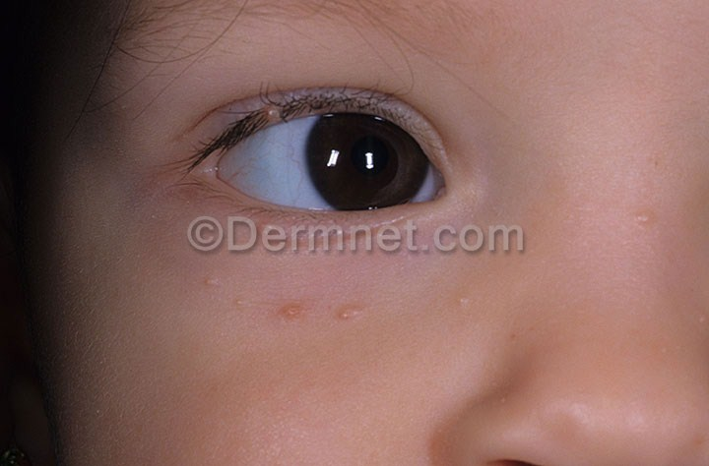
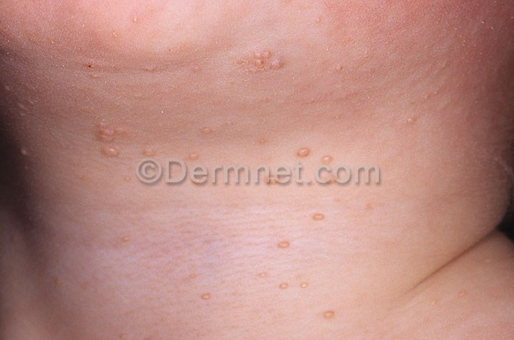
HERPÈS
L’herpès génital est une infection transmissible sexuellement (ITS) caractérisée par l’apparition de petites vésicules douloureuses sur les organes sexuels.

Slide 12
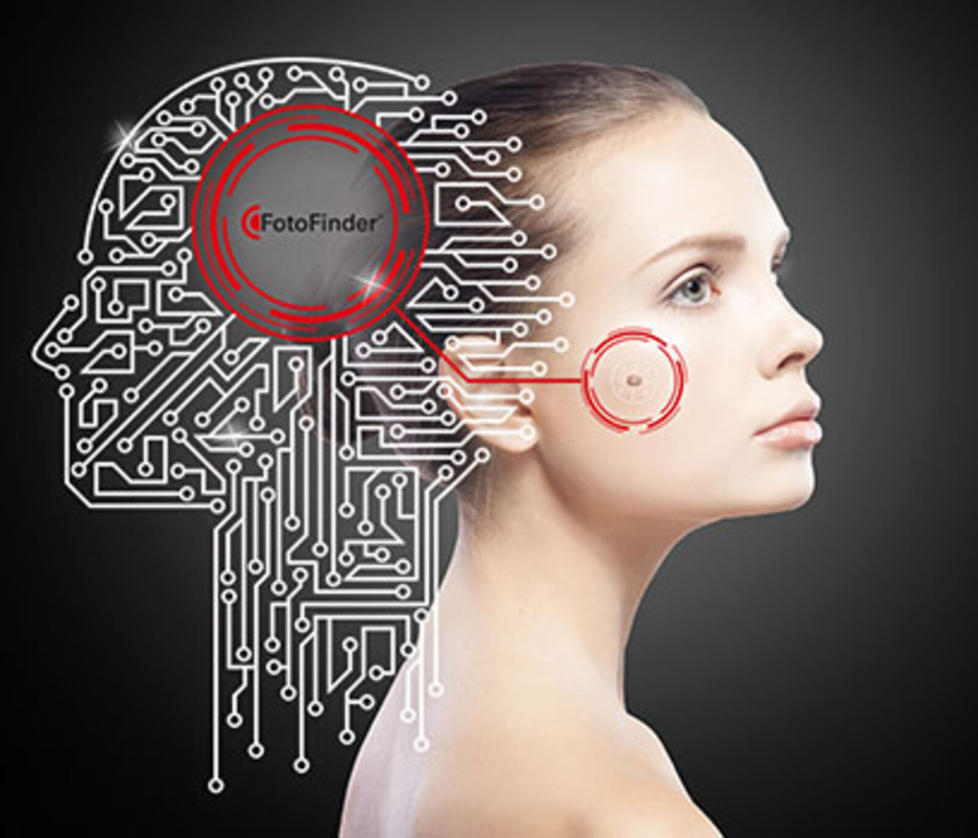
RELATION ENTRE LE DIAGNOSTIC ET LE MACHINE LEARNING
Selon des recherches effectuées en 2018, il a été remarqué que les algorithmes de machine Learning étaient plus performantes en termes de détection des maladies de peau qu'un ensemble de médecins qualifiés (environ 50% de dermatologues certifiés et 50% de dermatologues et médecins divers).
On constate donc une meilleure performance des machines par rapport à des professionnels moyennement expérimentés en termes de détection des lésions de la peau. Il faudra cependant noter que les algorithmes d'apprentissage automatique sont moins performants lorsqu'on est face à de nouveaux cas non traités lors de la phase d'apprentissage.

Slide 13
OBJECTIF:
Développement d’une application web qui permettra à son utilisateur de déterminer s’il souffre d’une des 6 maladies ci-dessus .

Slide 14
CHAPITRE 2

Slide 15
Système globale
Descripteur de couleur
Descripteur de texture
Descripteurs
CNN
GLCM
KNN
Methodes de classification
une application web developpée par html et css et python
Systèmes
proposés

Slide 16
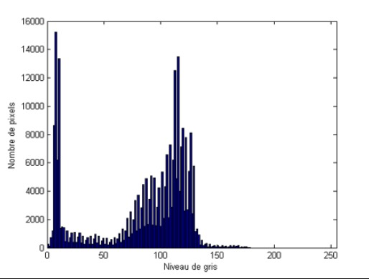
DESCRIPTEUR DE COULEUR
La recherche et l’indexation basée sur la couleur est la plus utilisée.
La recherche repose sur l’idée de retrouver les images qui ont des couleurs d’apparence similaires à l’image ou à la description de la requête utilisateur.
L’histogramme est une mesure clé pour les couleurs qui se produisent dans l’image.

Slide 17
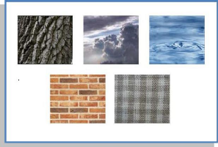
DESCRIPTEUR DE TEXTURE
La texture et un arrangement spatial des pixels que l’intensité ou la couleur seules ne suffisent pas à décrire. Elle consiste en un placement structuré d’éléments mais peuvent aussi n’avoir aucun élément répétitif.
La texture est présentée comme une structure disposant de certaines propriétés spatiales homogènes et invariantes par translation.

Slide 18


MÉTHODE DU RÉSEAU NEURONAL CONVOLUTIF « CNN »
Préparation de la base de donnée train/test et normalisation
Modification du model CNN pre-entraîné mobilnet et entrainement
Résultat du teste et discussion
Exportation du model entrainé
Application web

Slide 19
MÉTHODE DE LA MATRICE DE COOCCURRENCE DE NIVEAU DE GRIS « GLCM »
Input image
Convertir l’image en niveau de gris
L’extraction des caractéristiques de GLCM
(L’énergie, l’homogénéité, contraste)
Classification
Evaluation des performances (précision, rappel, CMC)

Slide 20
MÉTHODE DES K PLUS PROCHES VOISINS « KNN »
Image requête
Conversion en niveau de gris et calcule de l’histogramme
Calcule des distances entre les histogrammes de l'image requête et de chaque image de la base de donné en utilisant la distance euclidienne
Stocker les distances trouver dans une liste et la trier par ordre croissant (les images les plus proche ont les plus petits distances)
Localiser les K plus proches images à l'image requête

Slide 21
CHAPITRE 3

Slide 22
PRÉSENTATION DE LA BASE DE DONNÉE :
Nom | Nombre d’images | Nombre d’image d’entrainement | Nombre d’image de test | Nombre d’image de validation
Acné | 1154 | 841 | 313 | 313
Cellulites | 363 | 289 | 74 | 74
Eczéma | 1544 | 1235 | 309 | 309
Herpes | 507 | 405 | 102 | 102
Mélanome | 581 | 464 | 117 | 117
Psoriasis | 1757 | 1405 | 352 | 352

Slide 23
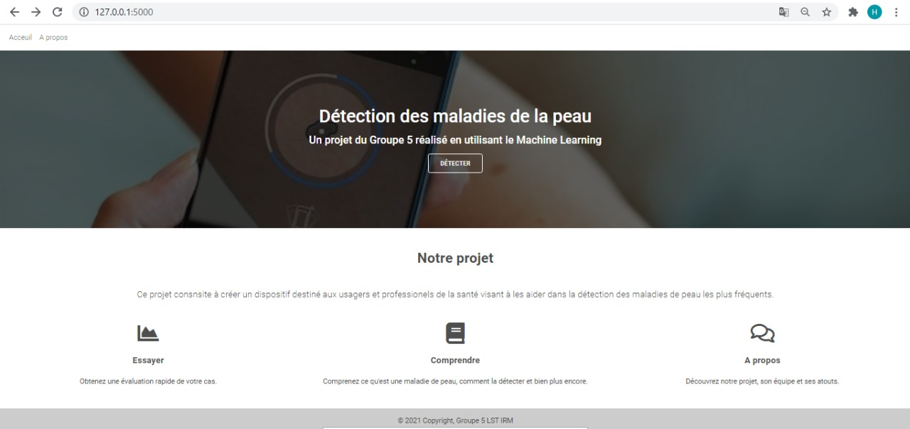
RÉSULTAT FINAL

Slide 24
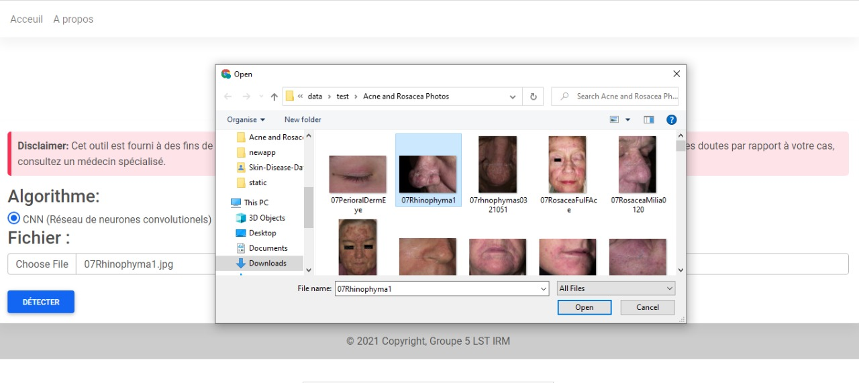
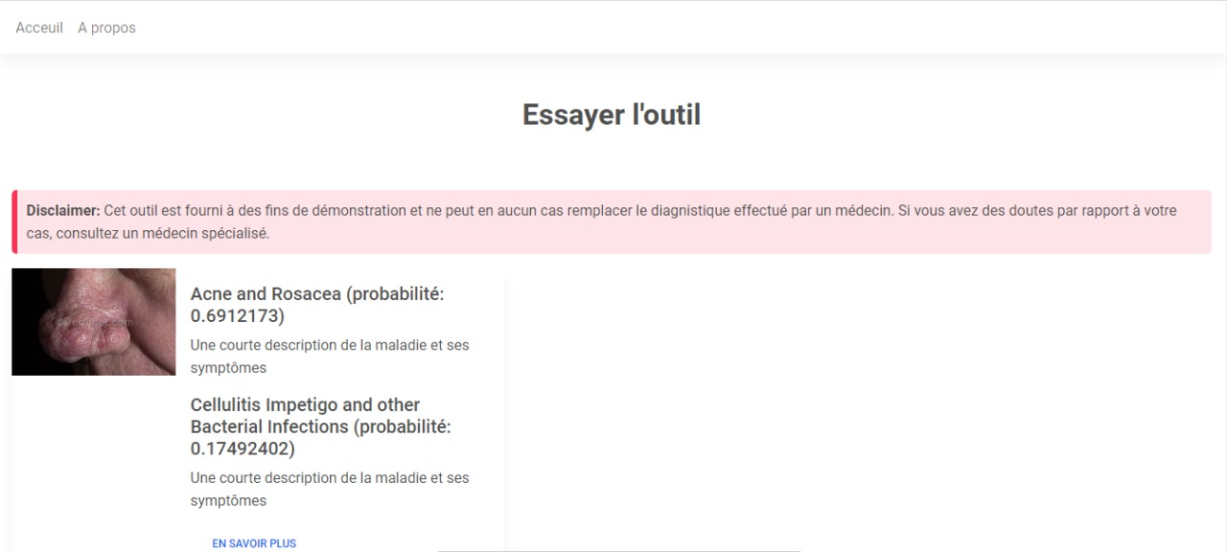
Mesure d'évaluation par la méthode CNN:
Précision | Rappel | Accuracy
82,86% | 82,12% | 88,02%

Slide 25
CONCLUSION
Dans le parcours de soin, la phase de diagnostic est essentielle pour l’orientation du patient et son suivi. Le machine learning apporte de nouvelles solutions aux professionnels de santé pour gagner du temps et optimiser le bon diagnostic. Il ouvre de nouvelles perspectives dans le repérage des maladies.
Ce projet nous a permis de découvrir ce monde assez riche et large, et construire une idée générale et une vision propre sur ce métier.

Slide 26
MERCI POUR VOTRE ATTENTION

